Slide 1
Johan González Gerente Legal & Asuntos Gubernamentales RD
INICIATIVAS DE SOSTENIBILIDAD:
ENVASES RETORNABLES

Slide 2
pilares globales de sostenibilidad
CAMBIO
CLIMÁTICO
PROTECCIÓN
DEL AGUA
EMPAQUE
CIRCULAR
AGRICULTURA
SOSTENIBLE
100%
de nuestros productos estén en envases retornables o mayormente reciclados.
100%
de nuestros agricultores capacitados, conectados y empoderados financieramente
100%
de la energía eléctrica de fuentes renovables y reducir un 25% las emisiones de CO2 en nuestra cadena de valor
100%
de las comunidades en las que operamos, que se encuentren en áreas de alto estrés hídrico, tengan una mejora medible en cuanto a la disponibilidad y calidad del agua

Slide 3
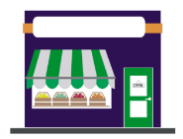
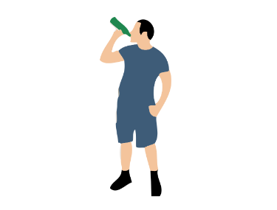
PROCESO DE RECOMPRA
37% del empaque retornable es recuperado por el consumidor
POC
Centro de distribución directo
(11)
(57,103)
37%
Delivery Route
(300)
85%
85% ventas recuperadas por CND
Restante (100% - 85%) = 15% (Perdida de Mercado)
48% de empaques retornables son recuperados por el suplidor
Almacen Externo
(2)
Consumidores
Relleno
48%
Reversa Ruta logistica
(36)
Recolectores
Dealer Botellero
(530)
CND & HN (Planta de producción)
(2)
Notes:
Ciclo normal es de 7 dia del 37% que se queda en los PDV
El del 48% dura 71 dias
36 rutas diarias a nivel pais.

Slide 4
PROGRAMA DE EXCELENCIA BOTELLEROS

Slide 5
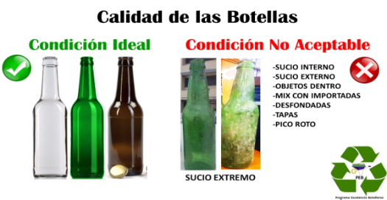
OBJETIVOS:
Mejorar la calidad de vida de los botelleros.
Minimizar riesgos en sus operaciones.
Aumentar la rentabilidad de sus negocios.
Optimizar el entorno laboral, operacional y logístico.
Mejorar el medio ambiente reduciendo la rotación de nuestras botellas.
Maximizar la calidad de nuestras botellas.

Slide 6
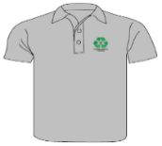
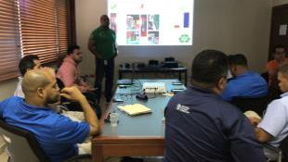
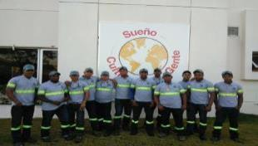
¿DE QUÉ SE COMPONE?
Entrenamientos.
Evaluaciones.
Incentivos.
Entrega de Kits para Botelleros + EPI’s (Equipos de Protección Individual).
Tour a nuestra Cervecería – Procesos de Producción y Refugo.
Reconocimientos y premios.
2nd Taller PEB
Kit para Botelleros
Entrega de Uniformes

Slide 7
Modelo Comercial de Entrega (Productos Botella de Cristal)
Botellas Refrescos
Botellas
Cerveza & Malta
Huacales
Características:
En la primera venta se introduce las botellas .
Las Cantidades de Botellas vendidas son iguales a la cantidad que retorna.
Cobro los faltantes contra la entrega.
No Aplican las Notas de Crédito.
Solo Aplica para las ventas de Refrescos.
Características:
Tienen un tratamiento de Activo de Giro.
Tanto Comercial, Contable y Físicamente se tratan como Activos Fijos.
Se efectúa un deposito al momento de la entrega sobre el Huacal.
Se aplican devolucion para la recepción de los mismos.
Características:
No tienen que ser iguales las cantidades de Botellas vendidas contra la cantidad que retorna.
Los envases los recompramos mediante notas de Crédito.
Se Recompran Cajas completas.
Aplica para Cerveza y Maltas

Slide 8
EVALUACIÓN CUATRIMESTRAL DEL CHECKLIST
La evaluación cuatrimestral consiste en 18 preguntas enlistadas en los pilares de: calidad, gente, gestión, productividad, seguridad, en el cual el botellero obtiene incentivos adicionales en base a su calificación:
(desde RD$0.5 a RD$1.5 por caja)
Calificación | Incentivo
0 to 70 pts | RD$ 0
71 to 80 pts | RD$ 0.5
81 to 90 pts | RD$ 1
91 to 100 pts | RD$ 1.5
Notes:
Agregar monto total annual
Compra de botellas US$ 7MM 2017

Slide 9
# | Renglón | Pregunta
1 | Seguridad | ¿El botellero conoce la importancia de los equipos de protección (EPI)?
6 | Seguridad | ¿El botellero conoce los pasos a seguir en caso de situaciones especiales (huracanes, huelgas, plan de acción , autoridades, representante de CND)?
8 | Better World | ¿El botellero tiene menores de edad (16 años) trabajando en su operación? (Pregunta eliminatoria)
9 | Calidad | ¿El botellero mantiene y entrega las botellas sin roturas, limpias por fuera y sin objetos en su interior (papel, plástico..)?
12 | Productividad | ¿El botellero esta al día con el inventario de huacales asignados bajo contrato por la compañía?
13 | Gestión | ¿El botellero tiene las botellas organizadas por tamaño y color?
18 | Gestión | ¿El botellero mantiene y entrega los huacales limpios y organizados por tipo?

Slide 11
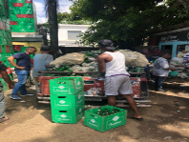
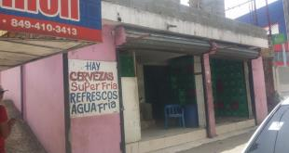
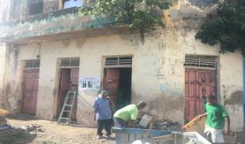
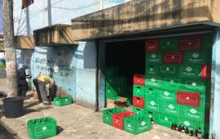
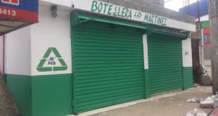
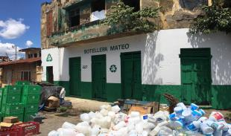
RESULTADOS
ANTES
Fortalezas:
Conocimiento del programa por parte de los botelleros (88% ).
Cumplimiento de plazos para entrenamientos y auditorías.
Iniciativas con materiales informativos para apoyar las operaciones (banners).
Oportunidades:
Inconsistencia en el llenado del checklist.
Malinterpretación de preguntas sobre cuentas bancarias.
Uso parcial de los EPIs en las operaciones de los botelleros.
Poca visibilidad y cumplimiento del calendario de refugo.
DESPUÉS

Slide 13
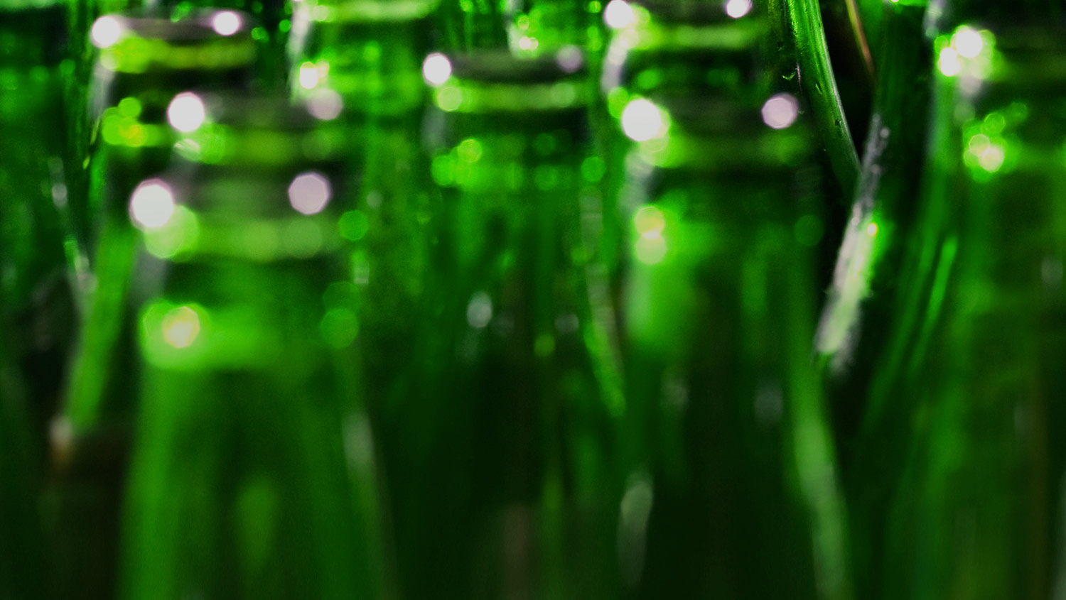
EMPAQUE CIRCULAR
100% de los productos en envases retornables o con material mayormente reciclado
En el año 2022 usaremos el 51% de material reciclado en nuestros envases de PET y aluminio, y actualmente reaprovechamos el 99% de nuestros desechos.

